Slide 1
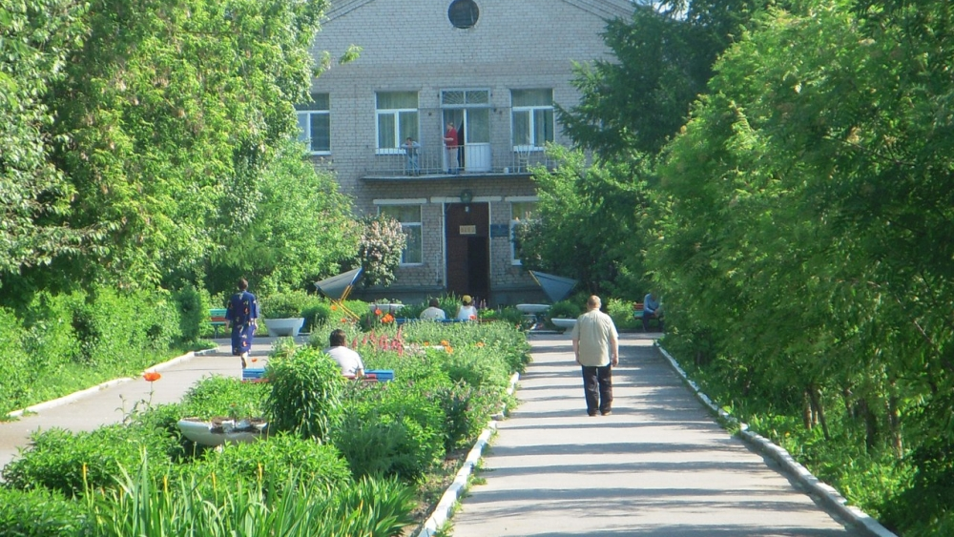
Гатчинский психоневрологический интернат
Ленинградское областное государственное стационарное бюджетное учреждение социального обслуживания
Ларионова Мария Анатольевна
И.о. директора ЛОГБУ «Гатчинский ПНИ»

Slide 2
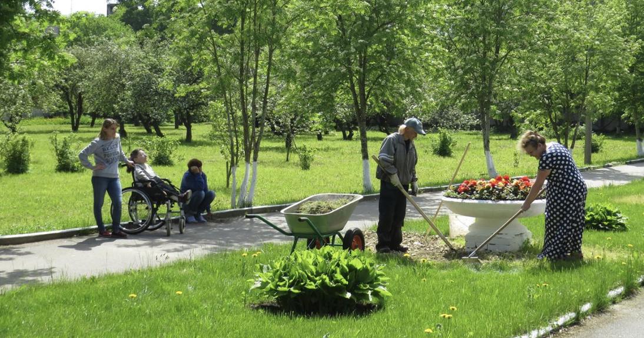
Психоневрологический интернат сегодня

Slide 3
В ЛОГБУ «Гатчинский ПНИ» созданы 5 отделений для проживания получателей социальных услуг:
- Общее отделение № 1 (2й этаж главного корпуса ) - 152 чел.;
01
- Отделение Милосердие № 2 (1й этаж главного корпуса) - 65 чел. ;
02
- Отделение Милосердие № 3 (отдельный корпус для женщин) - 100 чел.;
03
- Отделение Милосердие № 4 (отдельный корпус для мужчин) – 104 чел.;
04
- Отделение дневного пребывания – 4 чел.
05

Slide 4
Учреждение укомплектовано специалистами по предоставлению социальных услуг:
врачи-терапевты;
вчачи-психиатры;
специалист по социальной работе, юридической помощи и психолого-педагогической реабилитации;
медицинские сестры;
младший медицинский персонал;
блок бытового обслуживания (32 чел.);
13 трудоустроенных ПСУ.

Slide 5
ЛОГБУ «Гатчинский ПНИ» предоставляет услуги:
социально-бытовые;
социально-медицинские;
социально-психологические;
социально-педагогические;
социально-правовые;
услуги по повышению коммуникативности ПСУ.

Slide 6
В ЛОГБУ «Гатчинский ПНИ» предусмотрены помещения для социальных, спортивных, бытовых и культурно-массовых мероприятий:
Актовый зал;
Помещение для прохождения и обучению социально-бытовой адаптации;
Помещение для ПСУ по АДОП и получению образования с ФЗ РФ (в соответствии с лицензией);
Столовая;
Парикмахерская;
Тренажерный зал;
Библиотека;
Кабинет психолога;
Холлы отделений оборудованы современным телевизорами и мебелью для комфортного проведения досуга;
Спортивная площадка на территории;
Беседки для отдыха ПСУ на территории.

Slide 7
Лицензированная деятельность ЛОГБУ «Гатчинский ПНИ»
1. Лицензия на педагогическую деятельность
2. Лицензия на медицинскую деятельность
3. Лицензия на осуществление перевозок
4. Фармацевтическая деятельность

Slide 8
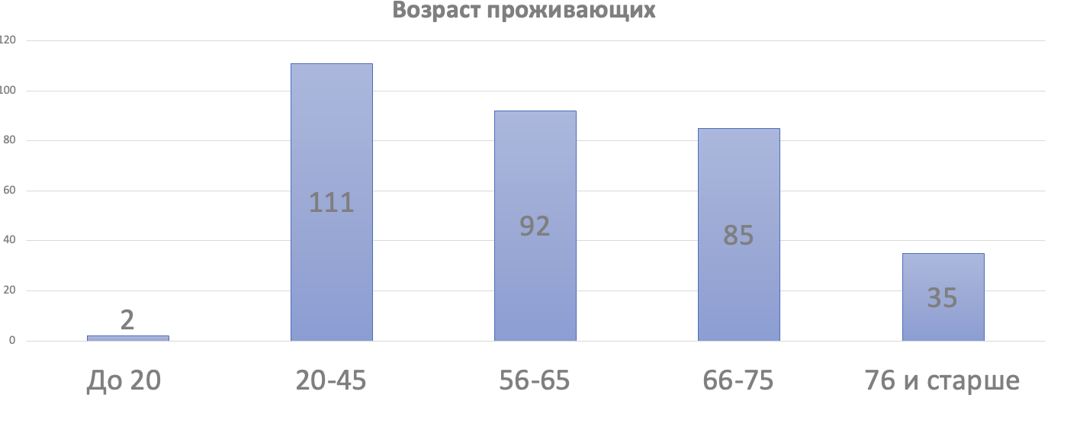
Всего на территории ПНИ проживает 421 человек

Slide 9
Кол-во проживающих, требующих особого присмотра 16,5% (69 чел.), 164 лица имеют недееспособность

Slide 10
Государственное задание на 2022 год и плановый период 2023 и 2024 годов, утвержденное Распоряжением комитета по социальной защите населения Ленинградской области от 30.12.2021 г. № 03-749 «Об утверждении государственного задания для государственных бюджетных и автономных учреждений, подведомственных комитету по социальной защите населения Ленинградской области, на 2022 год и плановый период 2023 и 2024 годов».
ЛОГБУ «Гатчинский ПНИ» сообщает, что по государственному заданию за 2022 год:
Численность граждан, получивших социальные услуги в 2022 году -380 человек (План – 390 человек). Списочный состав проживающих на 01.01.2023г. – 417 человек.
Исполнение – 97.4%;
Доля получателей социальных услуг, получающих социальные услуги от общего числа получателей социальных услуг, находящихся на социальном обслуживании в организации – 100% (План - 100%);
Количество нарушений санитарного законодательства в отчетном году, выявленных при проведении проверок – 0 (План -0);
Удовлетворенность получателей социальных услуг в оказанных социальных услугах – 100% (План 100%)
Укомплектование организации специалистами, оказывающими социальные услуги – 97,82% (План - 100%) – в связи с вакантными ставками, отсутствие необходимых специалистов;
Повышение качества социальных услуг и эффективности их оказания (определяется исходя из мероприятий, направленных на совершенствование деятельности организации при предоставлении социального обслуживания) – 100% (План-100%);
Доступность получения социальных услуг в организации (обеспечивается персоналом учреждения, предоставляющим социальные услуги); наличие пандусов, поручней в местах общего пользования, легко доступных асфальтированных дорожек, наличие беседок. Оборудование туалетных и ванных комнат приспособлениями для самообслуживания инвалидов (поручни, держатели); установлены бегущие строки (текстовые сообщения) с дублированием голосовым сообщением посредством голосовых колонок; установлены таблички с номерами комнат проживающих по системе Брайля в отделениях.

Slide 11
Благодарю за внимание
Ларионова Мария Анатольевна
И.о. директора ЛОГБУ «Гатчинский ПНИ»

